Slide 1
귀여운 동물들의
PARTY
1604 김수빈

Slide 2

목차
홈페이지 소개
홈페이지 구성
홈페이지 캐릭터 소개
사용한 주요 코드

Slide 3
홈페이지 소개
① 귀여운 동물들과 함께할 수 있는 홈페이지입니다.
② 귀여운 동물들을 보며 홈페이지를 구경하고 작은 게임을
할 수 있습니다.
③ 동물에 관련된 깜찍한 동요들을 들어볼 수 있습니다.

Slide 4
홈페이지 구성
동물농장 소개
노래 추천
메인
애니멀 PARTY
제작자 소개
도움말

Slide 5
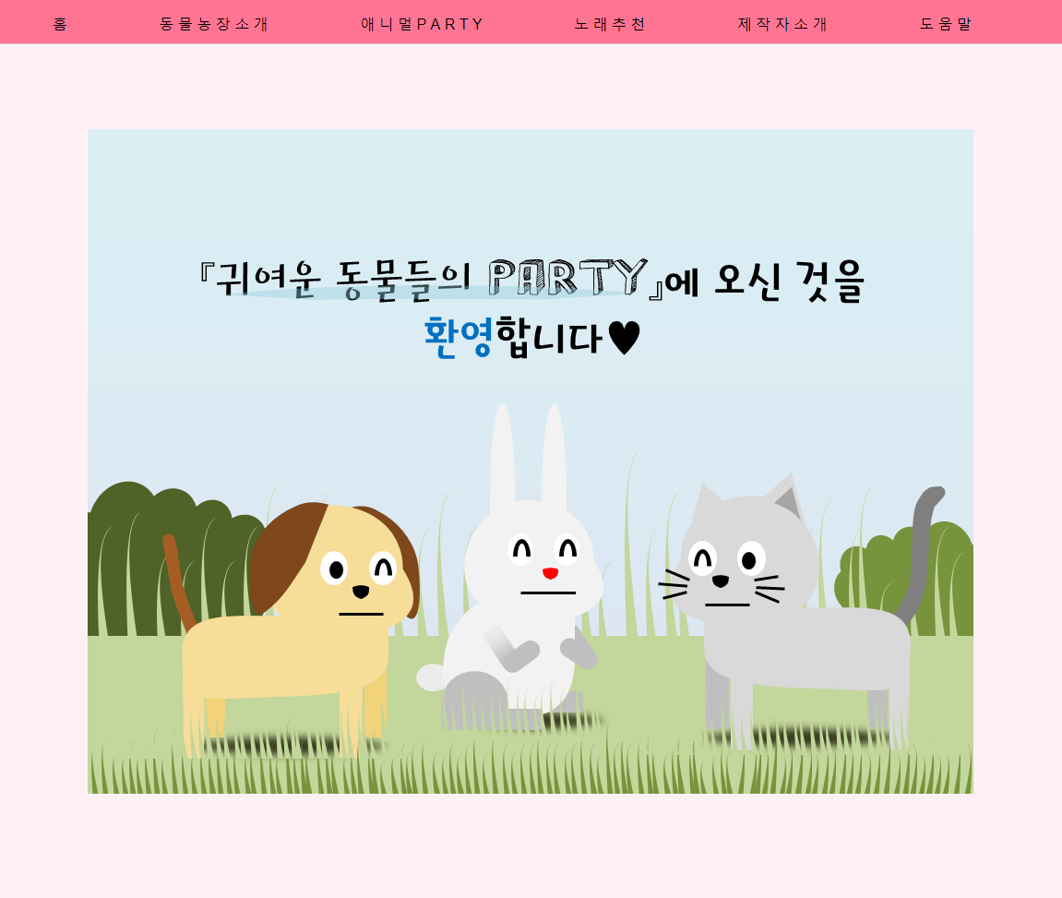
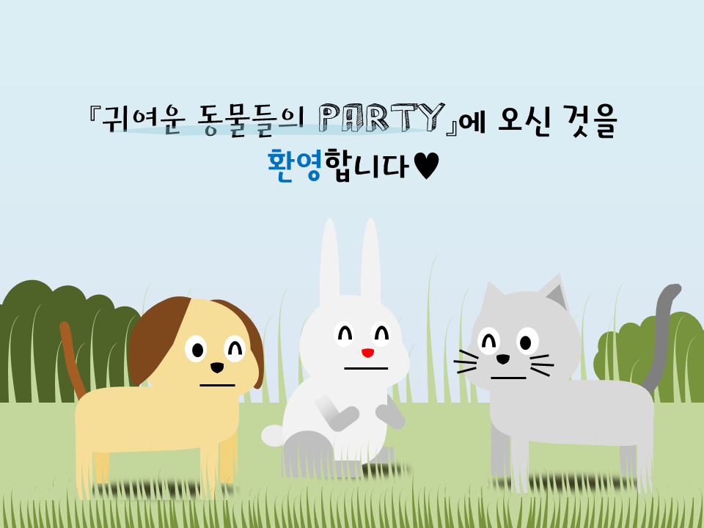
메인 화면

Slide 6
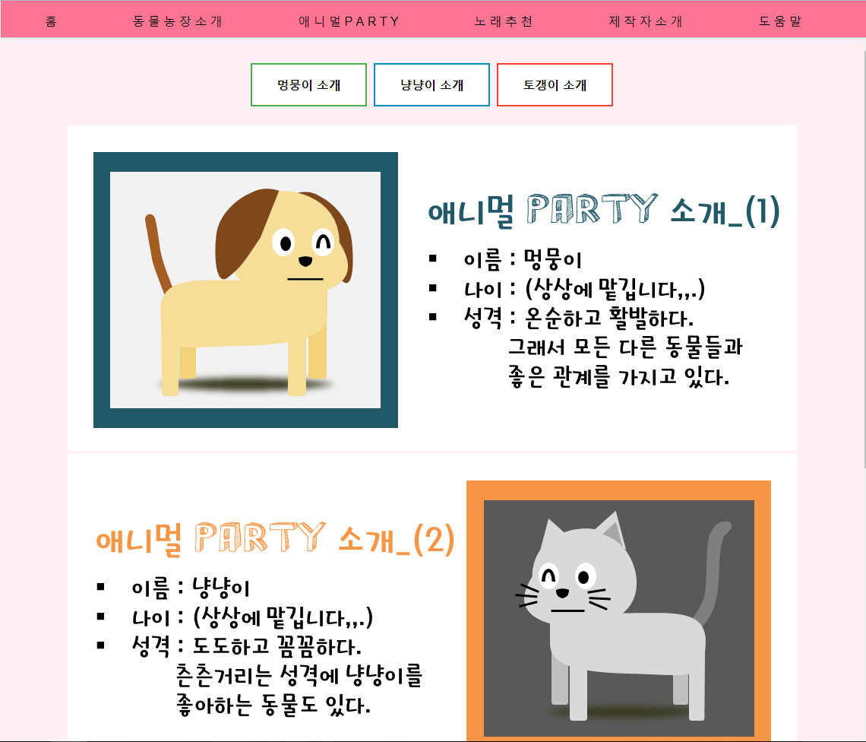
동물농장 소개

Slide 7
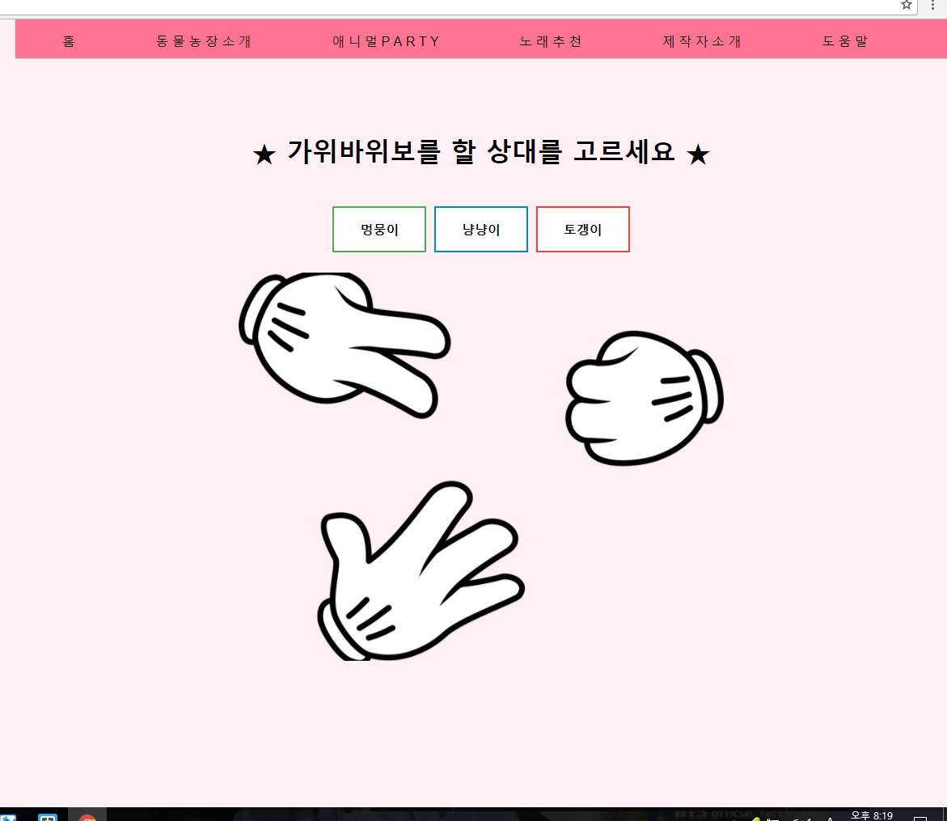
애니멀 PARTY

Slide 8
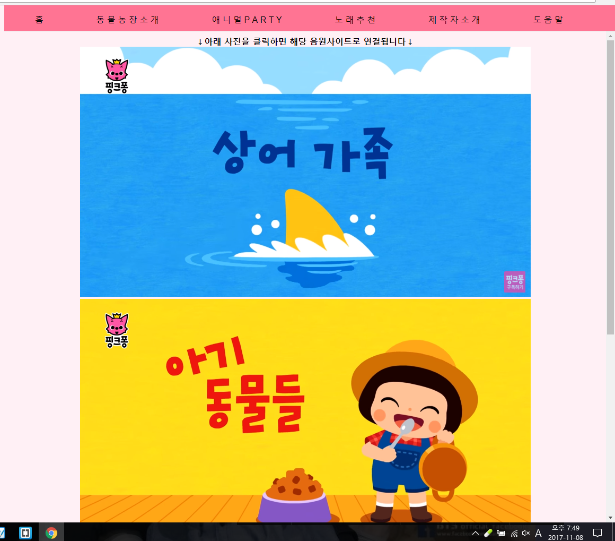
노래 추천

Slide 9
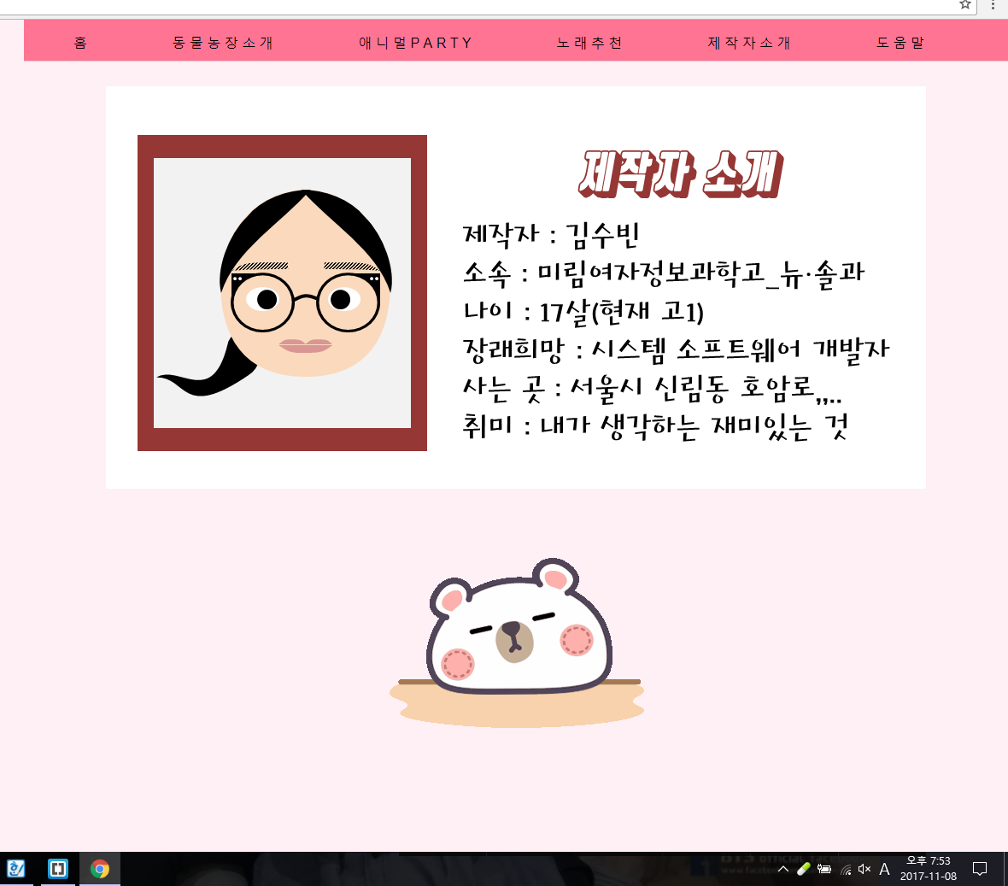
제작자 소개

Slide 10
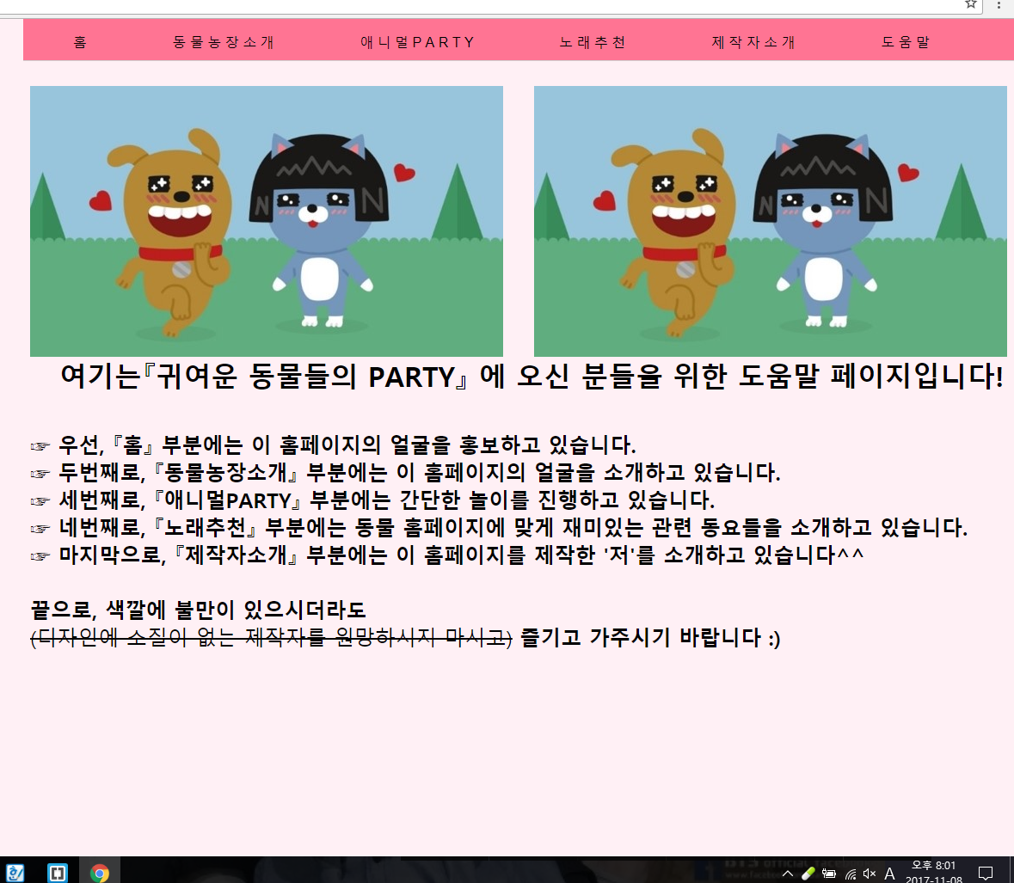
도움말

Slide 11
홈페이지 캐릭터 소개
이름 : 토갱이
나이 : (상상에 맡깁니다)
성격 : 아이같은 동심을 소유하고
있으며 그 동심을 지키려
노력을 하는 순수한(?)
친구이다.
이름 : 냥냥이
나이 : (상상에 맡깁니다)
성격 : 도도하고 꼼꼼하다.
츤츤거리는 성격에 냥냥이를
좋아하는 동물들이 많다.
이름 : 멍뭉이
나이 : (상상에 맡깁니다)
성격 : 온순하고 활발하다.
그래서 모든 다른 동물
과 좋은 관계를 가지고 있다.

Slide 12
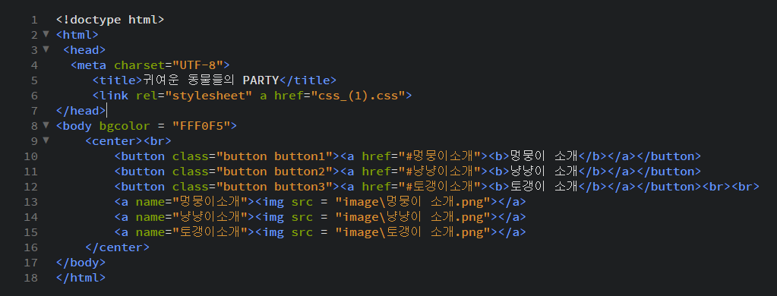
사용한 주요 코드
그림을 많이 사용해서 사진을 연결
하는 코드도 많이 사용하였습니다.
좌측의 박스와 같이 버튼을 이용한 코드를 가장 많이 사용하였습니다.

Slide 13
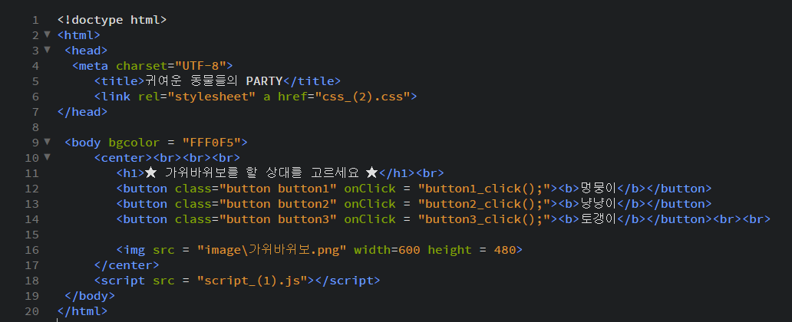
사용한 주요 코드
CSS를 사용하는 부분
JAVASCRIPT를 사용하는 부분
CSS와 JAVASCRIPT를 사용하고
연결하는 코드도 사용했습니다.

Slide 14
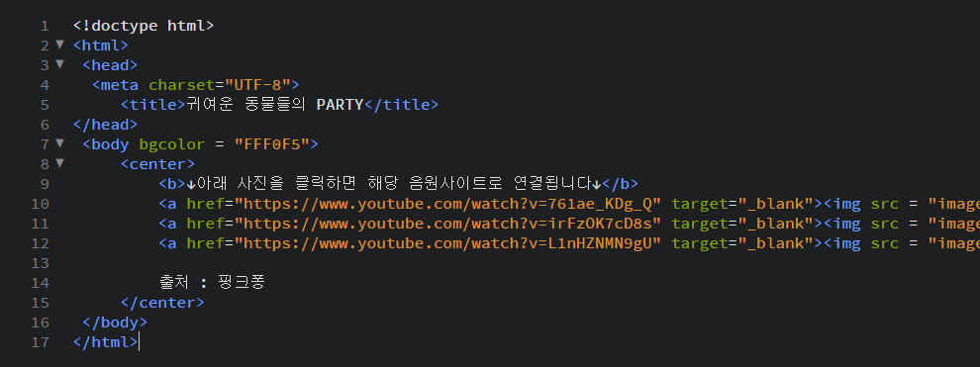
사용한 주요 코드
외부 사이트로 이동할 수 있는 경로

Slide 15
감사합니다

